Slide 1


Notes:
แชร์ประสบการณ์ในการเรียนบน DataCamp
สรุปประสบการณ์ในการใช้งาน:
ถือว่าทำได้ดี เรียนสนุก กระตุ้นให้พยายาทำให้สำเร็จด้วย gamification อยากเรียนต่อเนื่อง ราคาไม่แพง มีความหลากหลายและตรงประเด็นที่ต้องการเรียนรู้
แต่ก็จะมีเฉพาะภาษาอังกฤษเท่านั้น เค้าพยายามพาเราไปสุดทางคือ เอาความรู้ไปทำงานเลย หากสอบผ่านทั้งหมดก็จะมีส่วนที่ช่วยในการหางานด้วย อันนี้จะเป็น exclusive เฉพาะผู้ที่ผ่านเท่านั้น (ผมยังอยู่ระหว่างการสอบ จึงไม่รู้ว่าด้านในนั้นเป็นอย่างไรนะครับ)
บทวิเคราะห์:
เป็นแพลตฟอร์มการเรียน data science แบบ online มีให้เรียนทั้ง pc และ mobile เพื่อตอบโจทย์ผู้ที่ต้องการใช้ความรู้แขนงนี้ โดยมีกลุ่มเป้าหมายเป็นผู้ที่ต้องการทำงานโดยเฉพาะ และ บริษัทที่ต้องการพัฒนาพนักงาน จะมีระบบเฉพาะให้ โดยเป็นการเรียนระบบปิด ที่บริษัทจะกำหนดได้ว่าให้พนักงานเรียนเรื่องอะไร วัดผลได้ชัดเจนแบบ realtime ผ่าน dashboard
โดยมีโครงสร้างการเรียนแบบ “เรียน > ฝึก > ทำโปรเจ็ค > สอบ" วนเป็นวงกลม เพื่อพัฒนาศักยภาพจนกว่าจะทำสำเร็จ
เรียน:
เนื้อหาถูกแบ่งออกเป็นส่วนเล็กๆ โครงเสร้างเป็นลักษณะผสม ดังนี้:
“VDO สั้นๆ > เขียนโค๊ดและรัน” (รันบนแพลตฟอร์มได้เลย ไม่ต้องลงโปรแกรมอะไร)
เมื่อเรียนผ่านแล้วจะได้ค่า EXP มาสะสมเป็นค่าประสบการณ์ ใช้ gamification มาช่วยกระตุ้นให้เรียนต่อเนื่อง จากการสะสมความสำเร็จย่อยๆ
ฝึกฝน:
แบ่งเป็นหัวข้อย่อยของวิชา ภายใน 1 รอบการฝึกประกอบด้วยคำถาม 5 ข้อ เป็นคำถามแบบตัวเลือก เมื่อทำ 5 ข้อผ่านแล้วจะได้ EXP และสามารถเลือก
ฝึกต่อได้ โดยที่ความยากจะค่อยๆเพิ่มขึ้น
โปรเจ็ค:
มีหลากหลายหัวข้อให้เลือกทำได้ โดยแบ่งเป็น 2 รูปแบบ ได้แก่:
1 แบบมีไกด์ไลน์ - มีระดับความยากกว่าในการเรียนและฝึก จะมีโค๊ดบางส่วนเริ่มมาเล็กน้อย เมื่อติดจะมีส่วนเล็กๆให้กด hint ได้
2 แบบไม่มีไกด์ไลน์ - มีระดับความยากกว่าแบบที่ 1 โดยจะเริ่มมาให้แค่คำอธิบาย objective เท่านั้น และไม่สามารถกด hint ได้
สอบ:
แบ่งเป็นรายวิชาต่างๆ ชุดข้อสอบมีสองรูปแบบได้แก่:
1 เติมคำในช่องว่าง
2 ตัวเลือก
ชุดคำถามจะปรับเปลี่ยนอัตโนมัติตามความสามารถผู้สอบ
เมื่อสอบเสร็จแล้วจะแสดงผลการสอบสองรูปแบบ ได้แก่:
1 User vs Distribution:
แสดงให้ผู้สอบรู้ว่าคะแนนที่ได้อยู่จุดไหนของผู้สอบทั้งหมด
ด้วย KDE line(ใช้งานคล้าย histogram แต่จะ smooth & simple มากกว่า)
มีการแบ่งกลุ่มช่วงคะแนนเป็น 3 กลุ่ม ได้แก่ [‘Novice’, Intermediate’, Advanced’]
มีเส้น reference line ระบุคะแนนของผู้สอบว่าอยู่จุดไหนบนการกระจายตัว
และมีคำอธิบายเล็กน้อยว่าได้ percentile เท่าไหร่
ด้วยรูปแบบ Distribution KDE line & User Score reference line chart
แกน x = ช่วงคะแนน
แกน y = จำนวนการสอบทั้ง platform
แบ่งแยกสี = กลุ่มช่วงคะแนน [‘Novice’, Intermediate’, Advanced’]
2 Progress over time:
แสดงให้ผู้สอบรู้ว่ามีพัฒนาการอย่างไรบ้าง
ด้วยรูปแบบ Simplified line chart
แกน x = วันเวลาสอบ
แกน y = คะแนน
แบ่งแยกสี = กลุ่มช่วงคะแนน [‘Novice’, Intermediate’, Advanced’]
เมื่อสอบเสร็จแล้ว สามารถเข้าไปตรวจทานข้อสอบได้ เพื่อให้รู้ว่าผิดตรงไหน และที่ถูกคืออะไร
และระบบจะบอกว่าเราทำอะไรได้ดี และยังขาดเรื่องอะไร โดยจะแนะนำวิชาที่ต้องเรียนเพิ่มเติมมาให้บนหน้าจอด้วย
ภายใน 1 สัปดาห์สามารถสอบได้วิชาละ 2 ครั้งเท่านั้น
Asdf
Asdf

Slide 2


Hello!
I am Nuttapong Butprom
I am here because I love to give presentations.
You can find me at: https://kokoabassplayer.github.io

Slide 3
How to Merge Tableau Workbook

Slide 4
Step 0 - Prepare
1 จัดเตรียม data source ของ workbook ทุกเล่มที่ต้องการรวม และ วางไว้ใน ในเครื่องของเรา
2 เปิด workbook ทุกเล่มที่จะรวม
1
Notes:
เป็นแพลตฟอร์มการเรียน data science แบบ online มีให้เรียนทั้ง pc และ mobile เพื่อตอบโจทย์ผู้ที่ต้องการใช้ความรู้แขนงนี้ โดยมีกลุ่มเป้าหมายเป็นผู้ที่ต้องการทำงานโดยเฉพาะ และ บริษัทที่ต้องการพัฒนาพนักงาน จะมีระบบเฉพาะให้ โดยเป็นการเรียนระบบปิด ที่บริษัทจะกำหนดได้ว่าให้พนักงานเรียนเรื่องอะไร วัดผลได้ชัดเจนแบบ realtime ผ่าน dashboard
โดยมีโครงสร้างการเรียนแบบ “เรียน > ฝึก > ทำโปรเจ็ค > สอบ" วนเป็นวงกลม เพื่อพัฒนาศักยภาพจนกว่าจะทำสำเร็จ

Slide 5
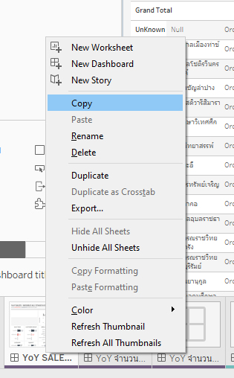
Step 1 - Copy
1 คลิกขวาที่ tab ที่เราต้องการคัดลอก
2 คลิก Copy
2
1

Slide 6
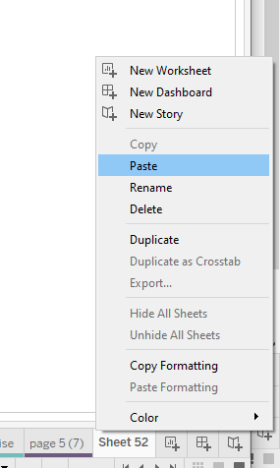
Step 2 - Paste
1 คลิกเพิ่ม worksheet เปล่ามา 1 ชีท
2 คลิกขวาที่ tab sheet เปล่าจากขั้นตอนที่ 1
3 คลิก Paste
3
2
1

Slide 7
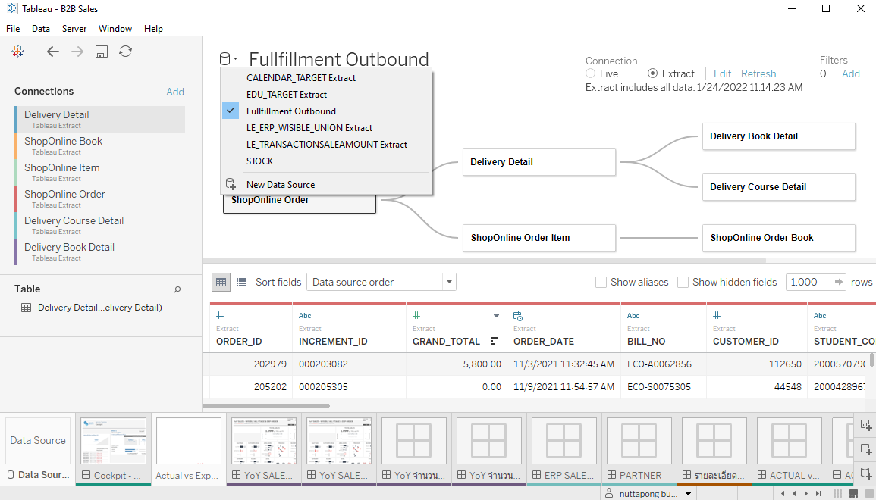
3
Done!
Data source ที่ใช้ก็ถูกคัดลอกมาด้วยเช่นกัน ทำไม่ยาก และ สะดวกมากๆ
1
2

Slide 8
Extra Resources
Doc
https://help.tableau.com/current/pro/desktop/en-us/copy_b_wkbks.htm
ผู้เขียน
DataCamp Profile: https://www.datacamp.com/profile/kokoabassplayer
Portfolio: https://kokoabassplayer.github.io/
Tableau Public: https://public.tableau.com/app/profile/smith2019#!/?newProfile=&activeTab=0
Facebook: https://www.facebook.com/KokoaBassPlayer
LinkedIn: https://www.linkedin.com/in/kokoabassplayer/
Personal Email: kokoabassplayer@gmail.com
Company Email: nuttapong.but@ondemand.in.th

Slide 9
Thanks!

